Slide 1

Team Pôle Numérique
Projet Quiz
Présenter par : Guillaume, Kevin, Esteban, Rémi
Page 1

Slide 2
sommaire
I - Introduction p.1
II - Gestion de projet p.2
III - Conception (Arborescence, Use Case) p.5
IV - Charte Graphique p.12
V - Maquettage (UI, UX, Design, Prototypage) p.17
VI - Développement (HTML, CSS ,Javascript) p.20
VII - Conclusion p.26
Page 1

Slide 3
I - Introduction
Contexte du projet :
L’objectif principal : créer un site qui permette à des stagiaires d’apprendre de manière ludique, en utilisant un système de quiz composé de différent thème avec des questions/réponses à choix multiple.
objectif spécifiques : . site simple et facile d’utilisation .
.formateur qui peuvent gérer des les quizz (ajouter , modifier, supprimer) .
.stagiaire qui peuvent jouer après connection .
Thèmes abordés:
Front-End : HTML, CSS, JavaScript, React
Back-End : Java, SQL, PHP
Page 2

Slide 4

II Gestion de projet (Qui a fait quoi ?)
Kevin : Tableau Trello / Use case / Présentation
Guillaume : Maquettage / Présentation / Use Case
Esteban : Mise en place du Front => HTML, CSS, JS
Rémi : Maquettage / Présentation / Use Case
utilisation de GITHUB / création et partage de dépot
Page 3

Slide 5
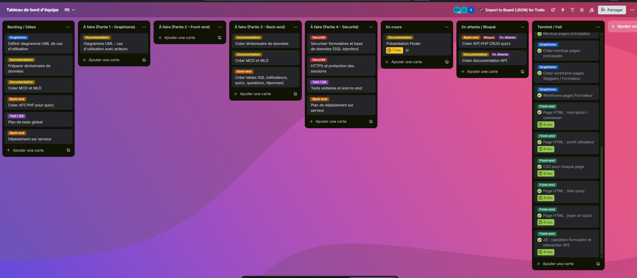

Tableau de bord du projet
Page 4

Slide 6
III - Conception
Arborescence
Use Case Diagram
Page 5

Slide 7
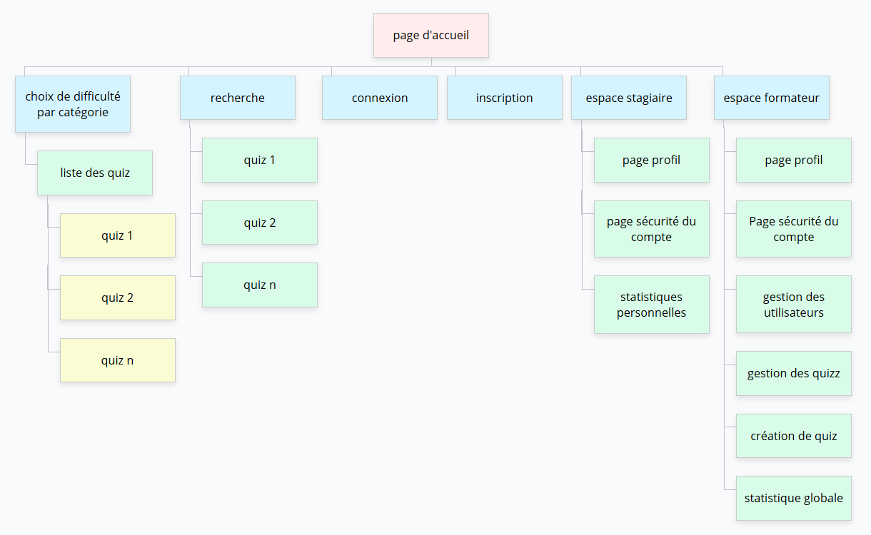

Arborescence
https://www.gloomaps.com/AQmxMZYFQr
Page 6

Slide 8
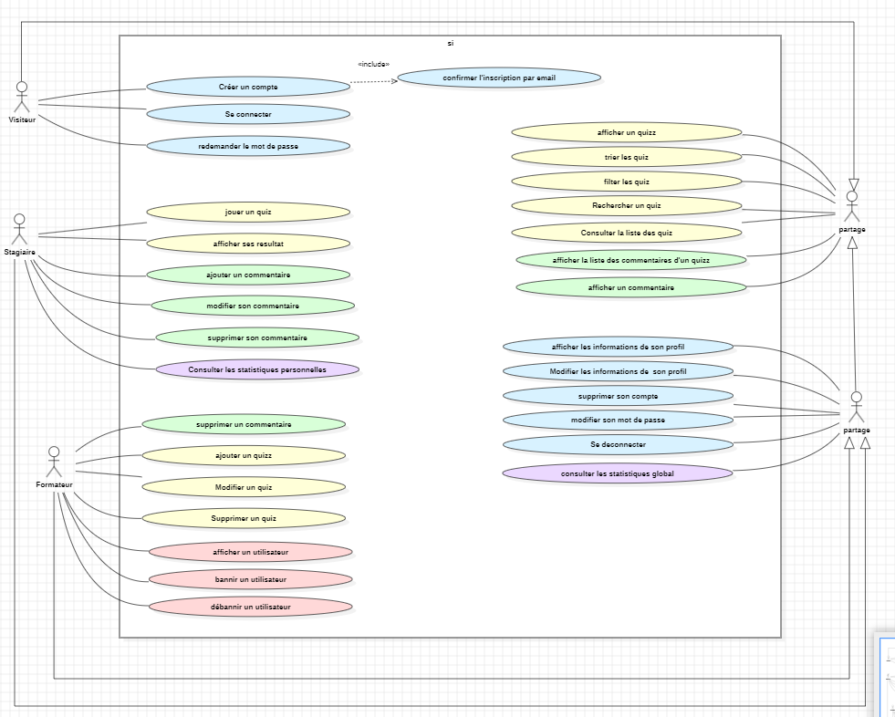
Use case diagram
Page 7

Slide 9
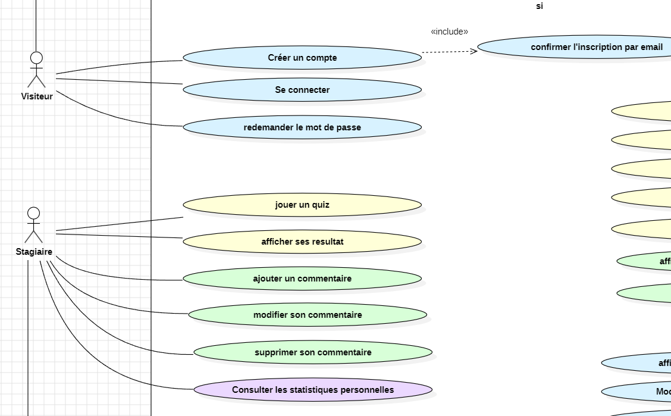
Use case diagram
Page 8

Slide 10
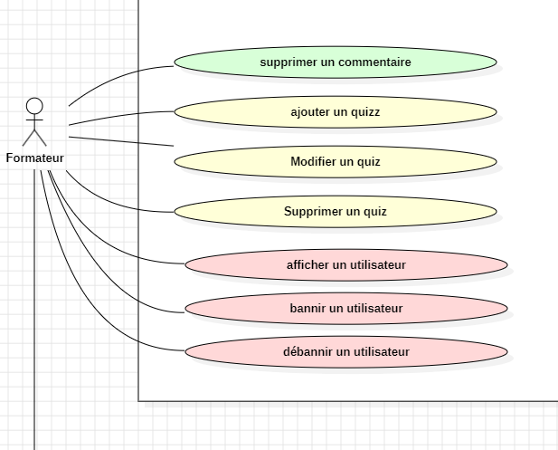
Use case diagram
Page 9

Slide 11
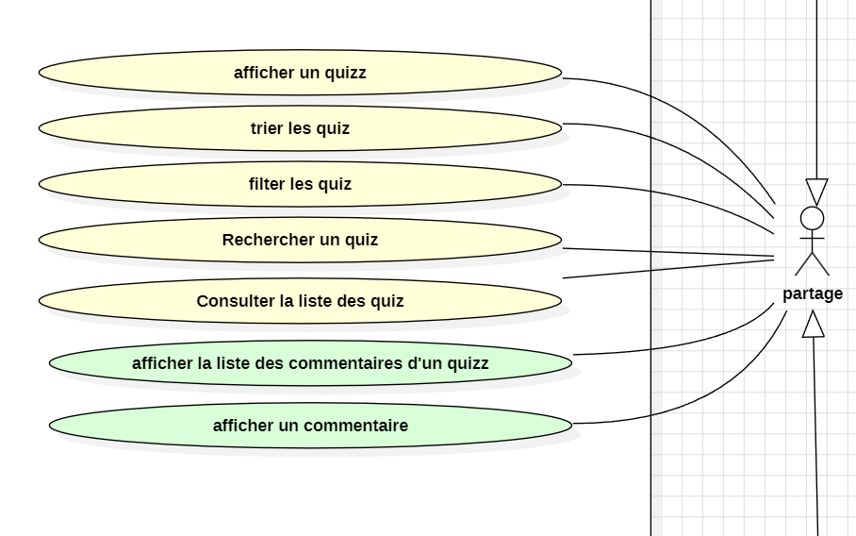
Use case diagram
Page 10

Slide 12
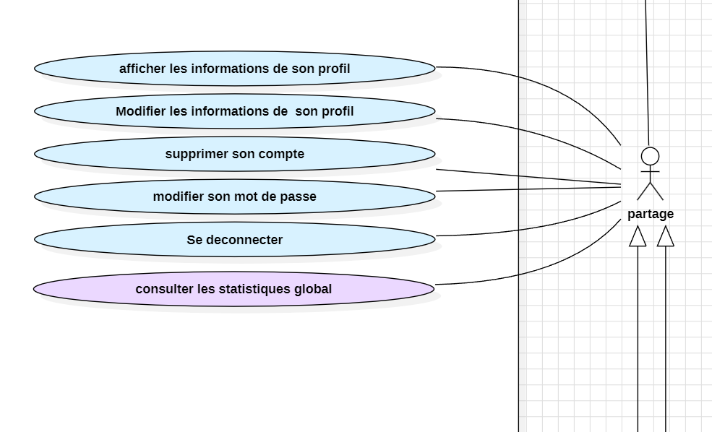
Use case diagram
Page 11

Slide 13
IV - Charte Graphique
moodboard
style tile
contexte
choix des couleurs
choix de la typographie
choix du logo
outils
Page 12

Slide 14
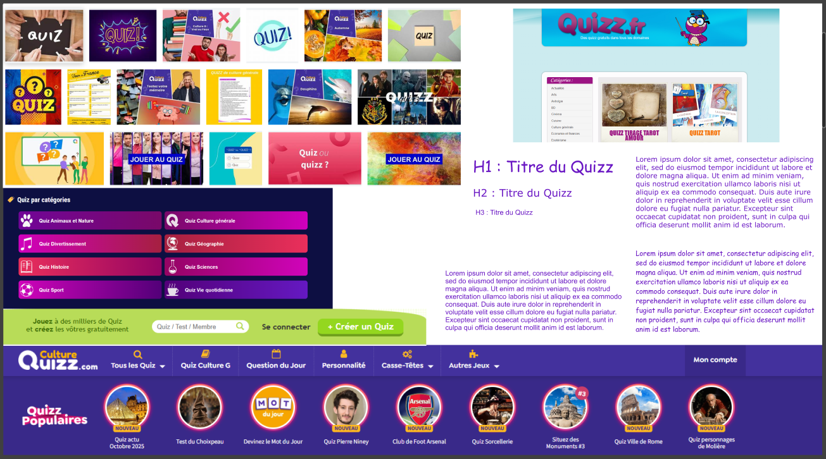
Moodboard
Page 13

Slide 15
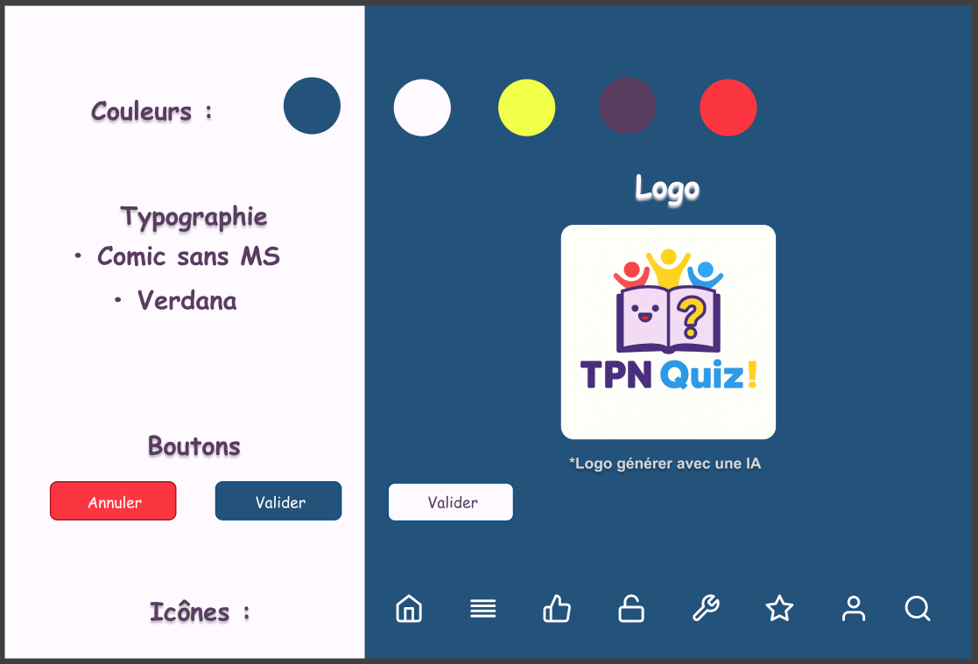
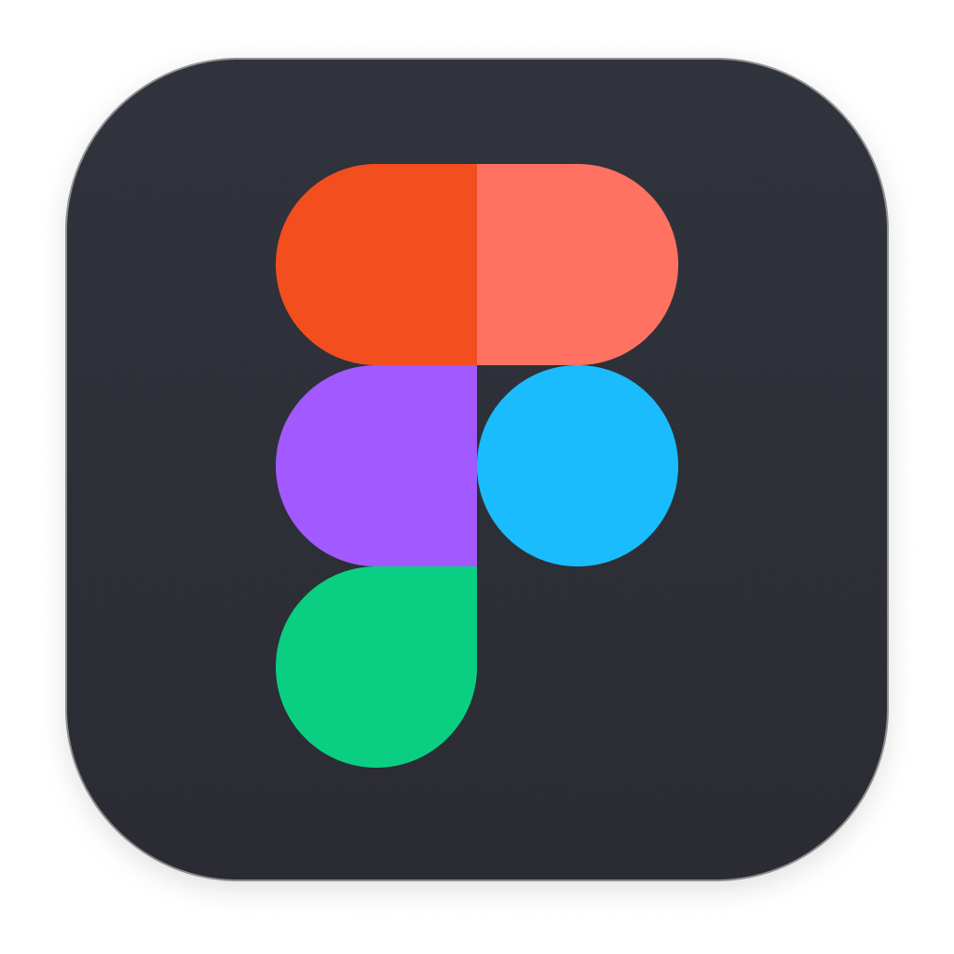
Style tile
. verdana
Page 14

Slide 16
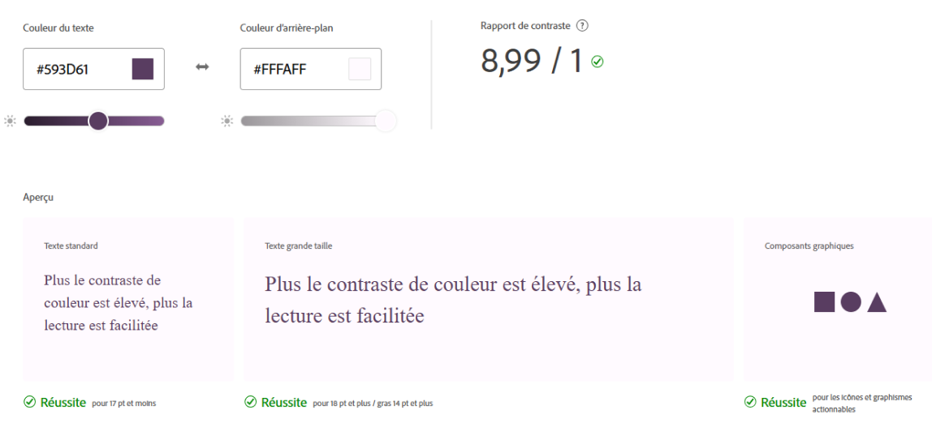
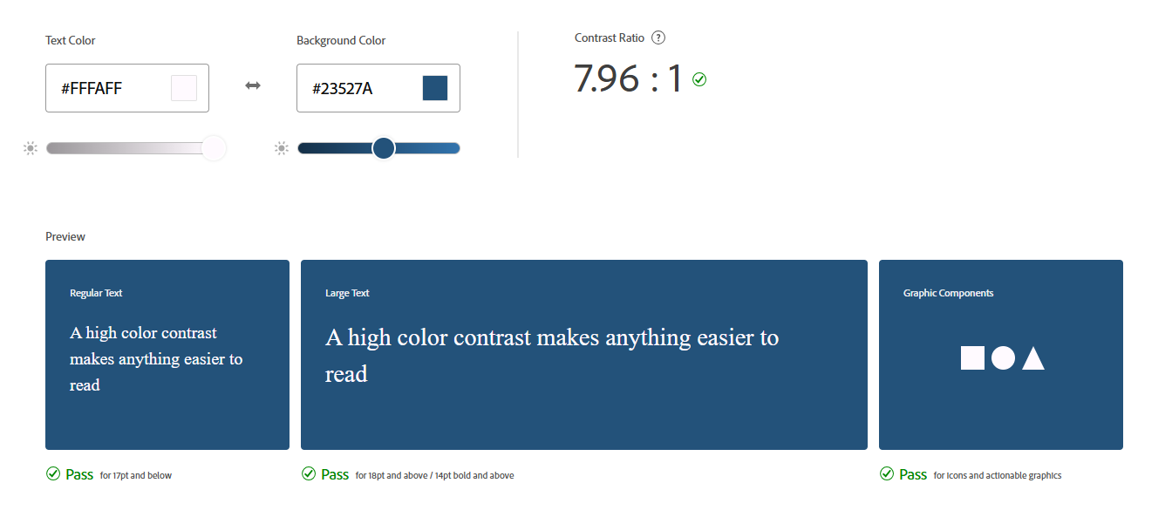
Accessibilité
Réalisé à l’aide de :
Adobe Color
Page 15

Slide 17

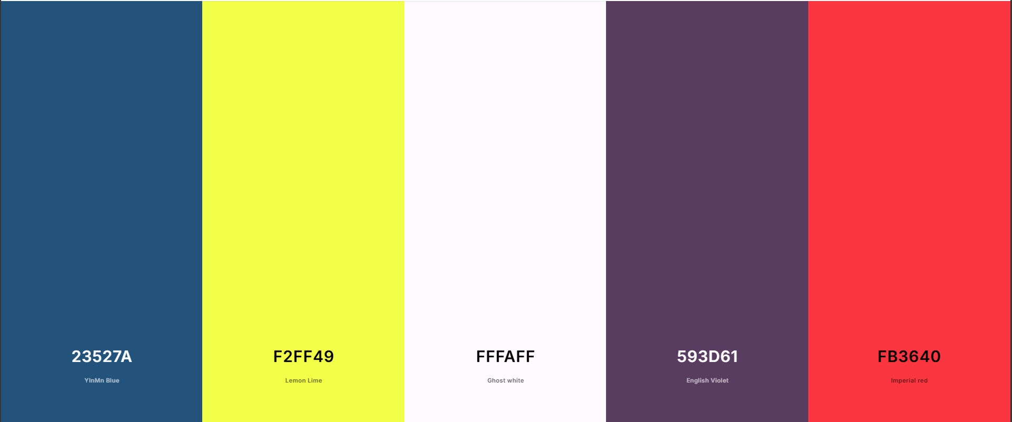
Générateur de couleurs :
Page 16

Slide 18
V - Maquettage
Zoning
Wireframe
Mock up
Prototype
Page 17

Slide 19
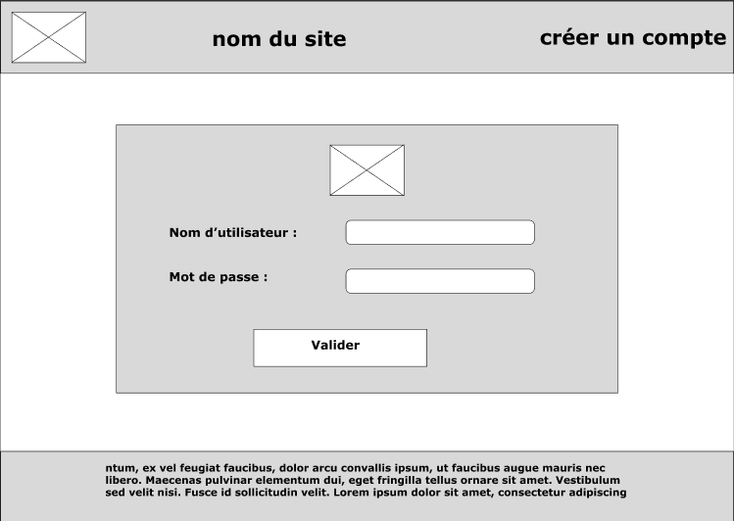
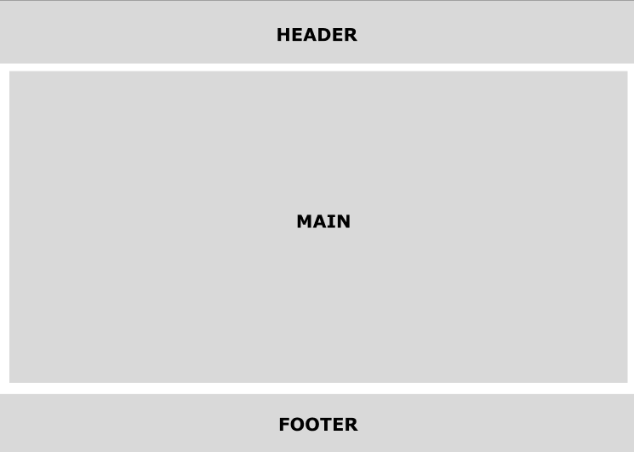
UI/UX
Wireframe
Zoning
Réalisé avec
Page 18

Slide 20
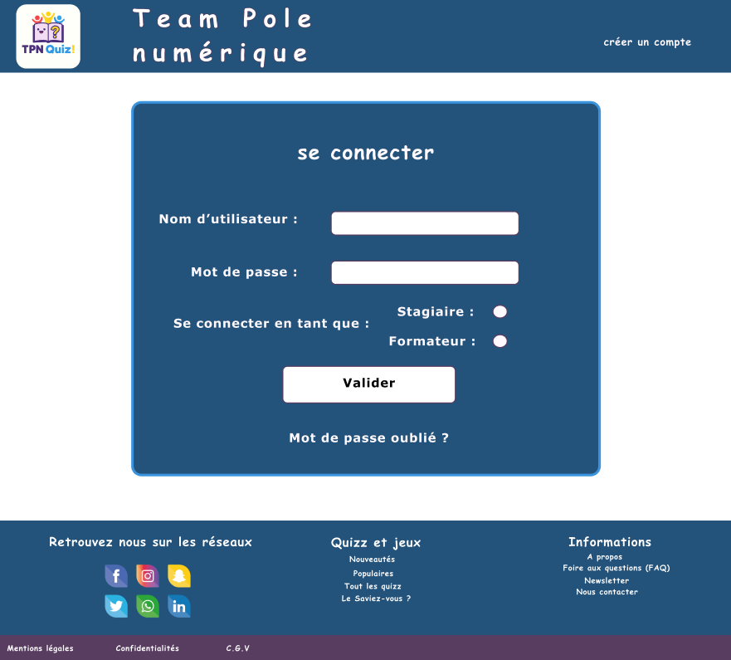
Mockup
Page 18

Slide 21
Prototype
Page 19

Slide 22
VI - Développement
aperçu d’une fonctionnalité (GIF)
code : . HTML
. CSS
. JAVASCRIPT
Page 20

Slide 23
Fonctionnalité (S’inscrire / Se connecter)
Page 21

Slide 24

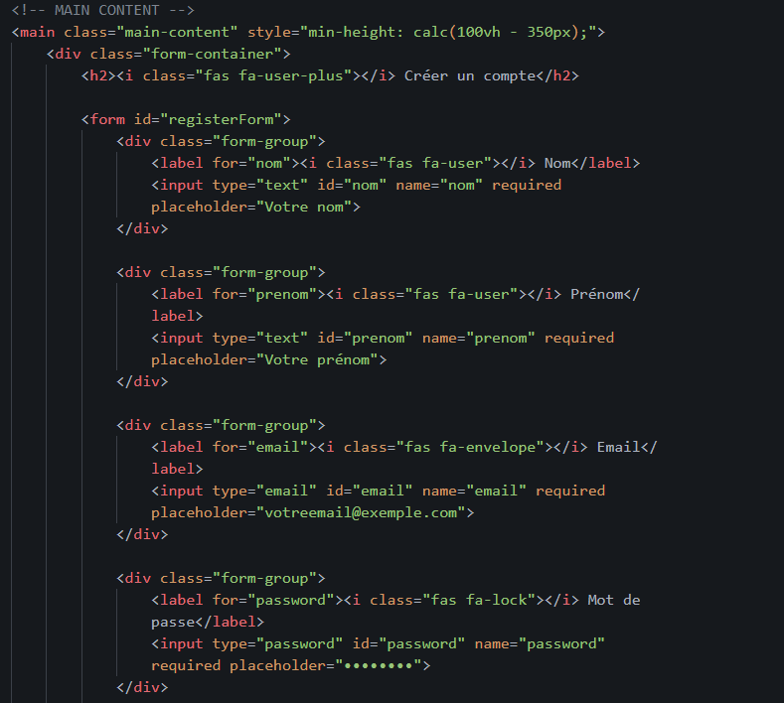
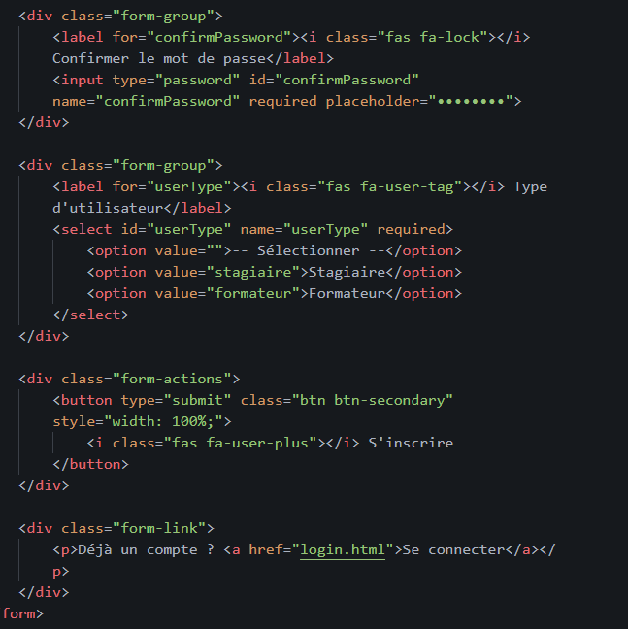
HTML
Page 22

Slide 25

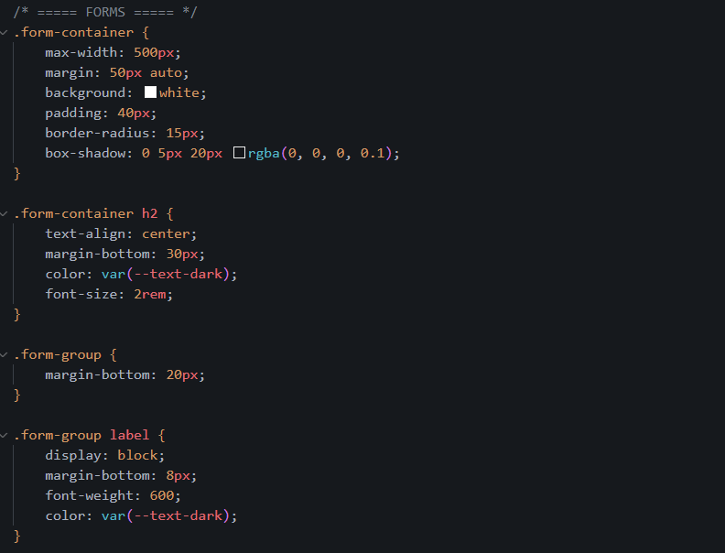
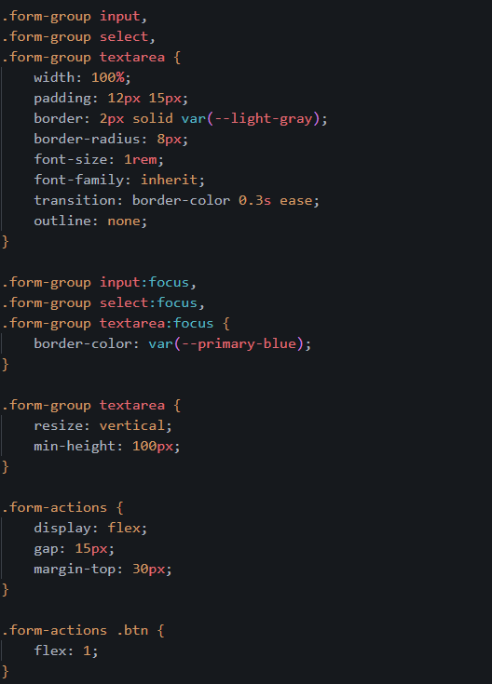
CSS
Page 23

Slide 26

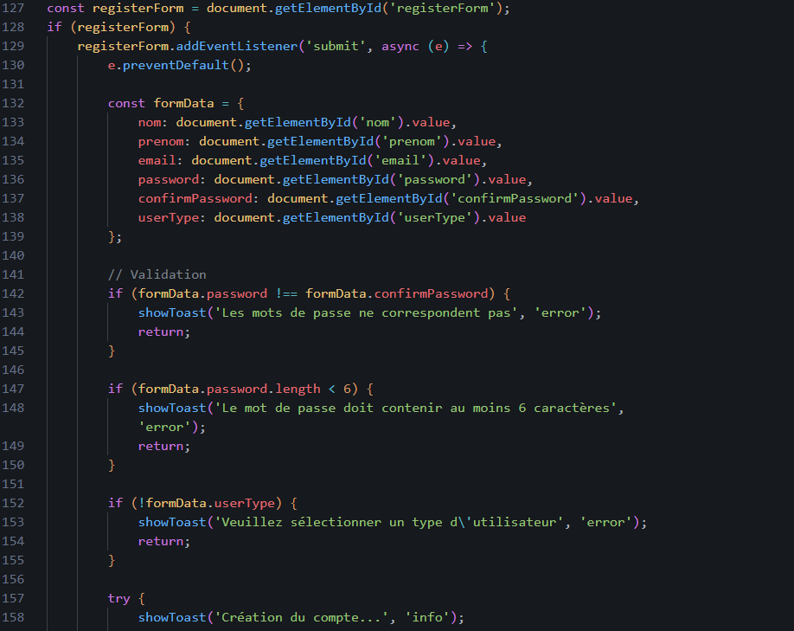
JAVASCRIPT
Page 24

Slide 27
Fonctionnalité (Jouer le quiz)
Page 25

Slide 28
Conclusion
Ce projet nous a permis de :
renforcer nos compétences en développement web,
apprendre à collaborer efficacement,
utiliser des outils professionnels (VS Code, GitHub, Figma, StarUML, Trello),
et de créer une application complète, fonctionnelle et accessible
Page 26

